Slide 1
如何快速开发一个 TG BOT
/ 如何参与 Ton 生态建设

Slide 2
自我介绍
个人/团队 有 6 个 TG BOT 开发经验（ 土狗监控、交易机器人、量化机器人、FT机器人 等）
简单分享 TG BOT 怎么开发 （不卷了 你们卷）
后续更新 大家关注 @https://twitter.com/webfivestar 和 官网 https://web5s.vercel.app/

Slide 3
关于 TGBOT
什么是 TG BOT、怎么创建
TG 运行模式、常见组件介绍
怎么快速开发
TGBOT 我可以用来做什么

Slide 4
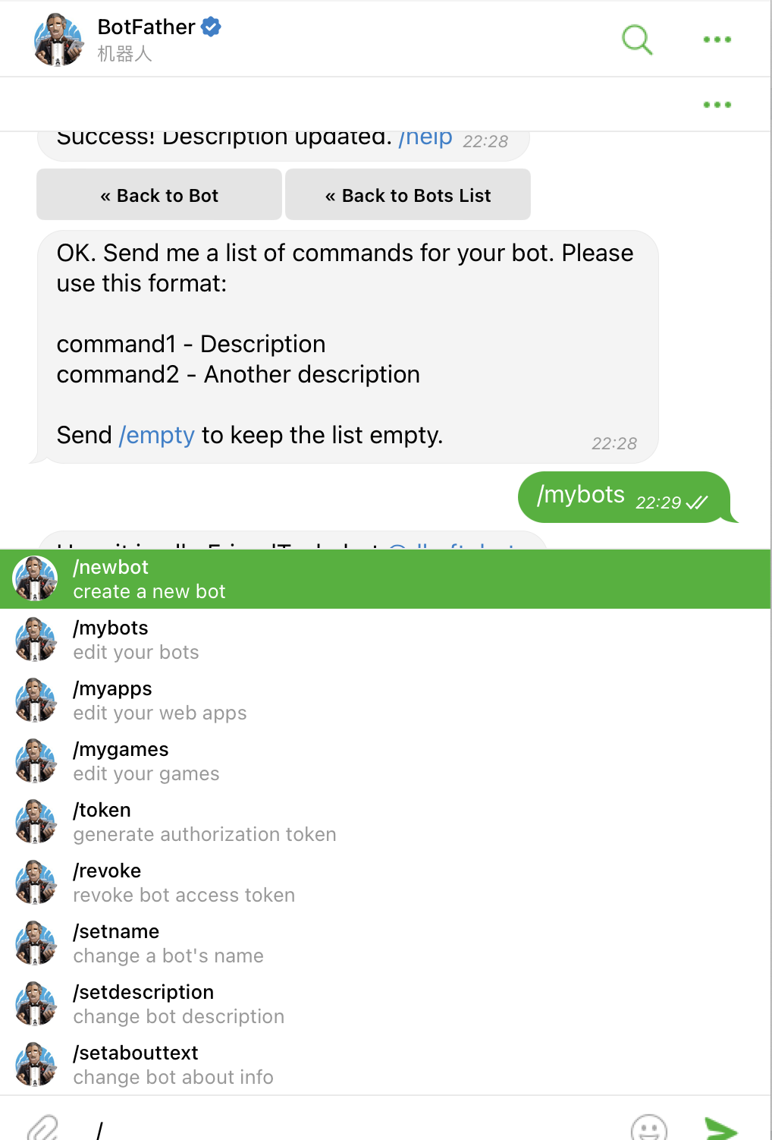
注册与管理
搜索 BofFather , 获取 bot token
https://core.telegram.org/bots/api
学习 api
bot father 配置 指令 和 bot 的基本信息（名字等）
bot 的类别其实很多，聊天bot、群组bot，看个人规划

Slide 5
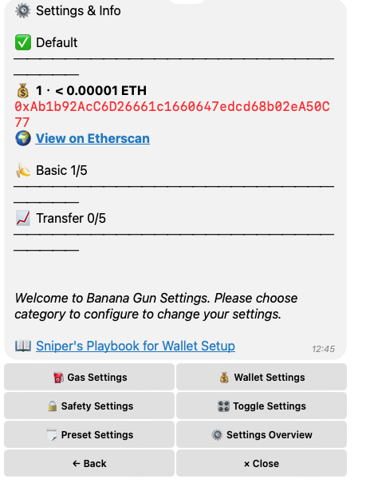
组件介绍
本文主要讲基本的 TG BOT
了解 TG 会发现其实组件也很多
要完成一个 TG BOT
其实只需要做好两块，一块是 Text 区
Text 有可刷新（EditText）和 不可刷新
Text 支持 HTML 和 Markdown （其实支持的标签很少）
一块是 键盘
（键盘种类也不少，
目前 inlineKeyboard 我们为主）

Slide 6
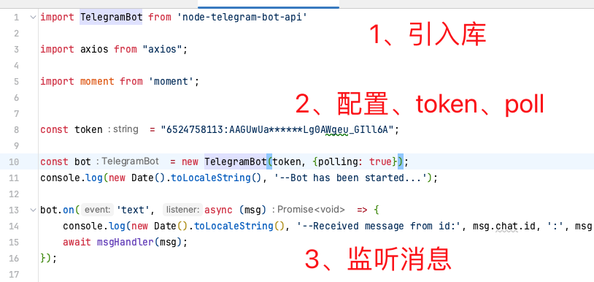
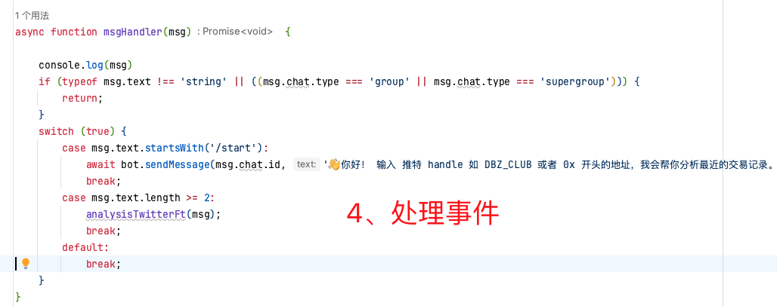
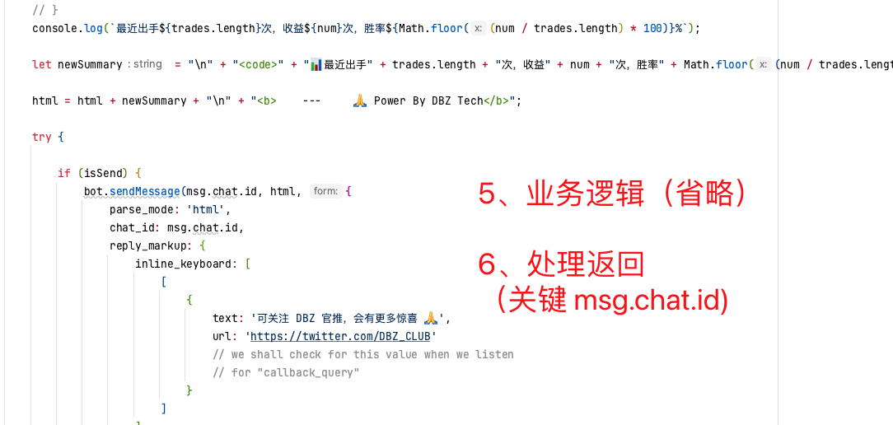
基本开发步骤
BOT 轮询（交互模式）主要是 Long Polling . Webhooks
Polling ​客户端不断的拉新，Webhooks 即TG 服务端向机器人推送
各有优点，展示以 Polling 为主
PS :
1、请求的时候可以根据是否群组筛选
2、返回给信息的关键是定位到chat id

Slide 7
TG BOT 我可以用来做什么
交易监控
新闻推送
主动推送
土狗狙击
机器人/GPT
电影
游戏
购物

